Slide 1
Relational vs NoSQL
Team: Telu Mihai-Sebastian

Slide 2
Decizii arhitecturale
Atunci când vorbim despre baze de date relaționale versus NoSQL, discutăm mai mult sau mai puțin despre „single database” versus „sisteme distribuite”. În practică, majoritatea SGBD-urilor relaționale sunt optimizate pentru tranzacții ACID, scalând vertical (server unic cu multă memorie), în timp ce multe sisteme NoSQL sunt proiectate nativ pentru distribuție și scalare orizontală, funcționând sub constrângerile teoremei CAP.
În cadrul proiectului, am ales să folosesc Oracle Database 19c ca reprezentant pentru SQL si trei configurații MongoDB pentru NoSQL : o instanță Standalone, un Replica Set și un Sharded Cluster, toate utilizând același set de date.

Slide 3
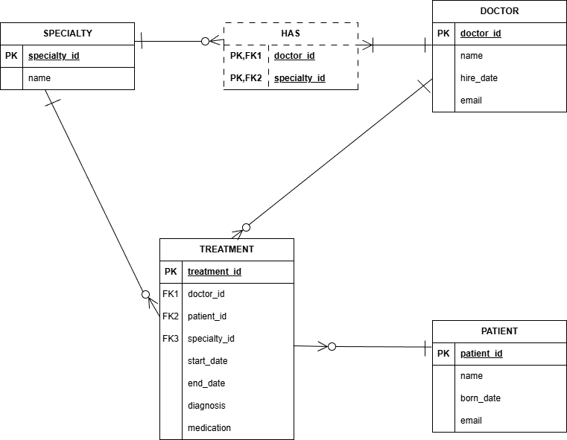
Decizii de modelare pentru ORACLE (FN3)

Slide 4
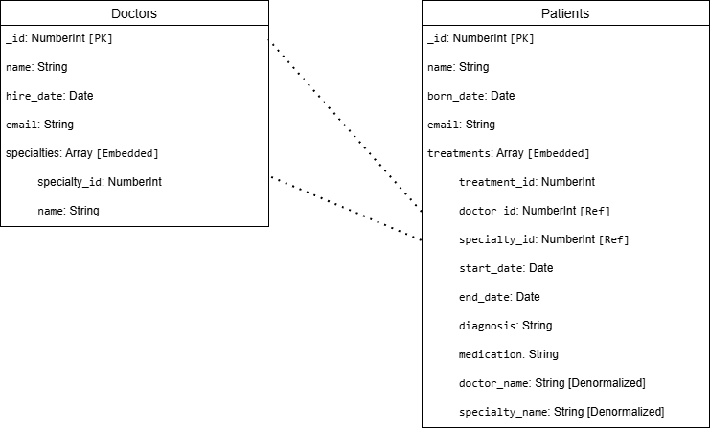
Decizii de modelare pentru MongoDB (denormalizare: Embedding, Extended Reference Pattern și Subset Pattern)

Slide 5
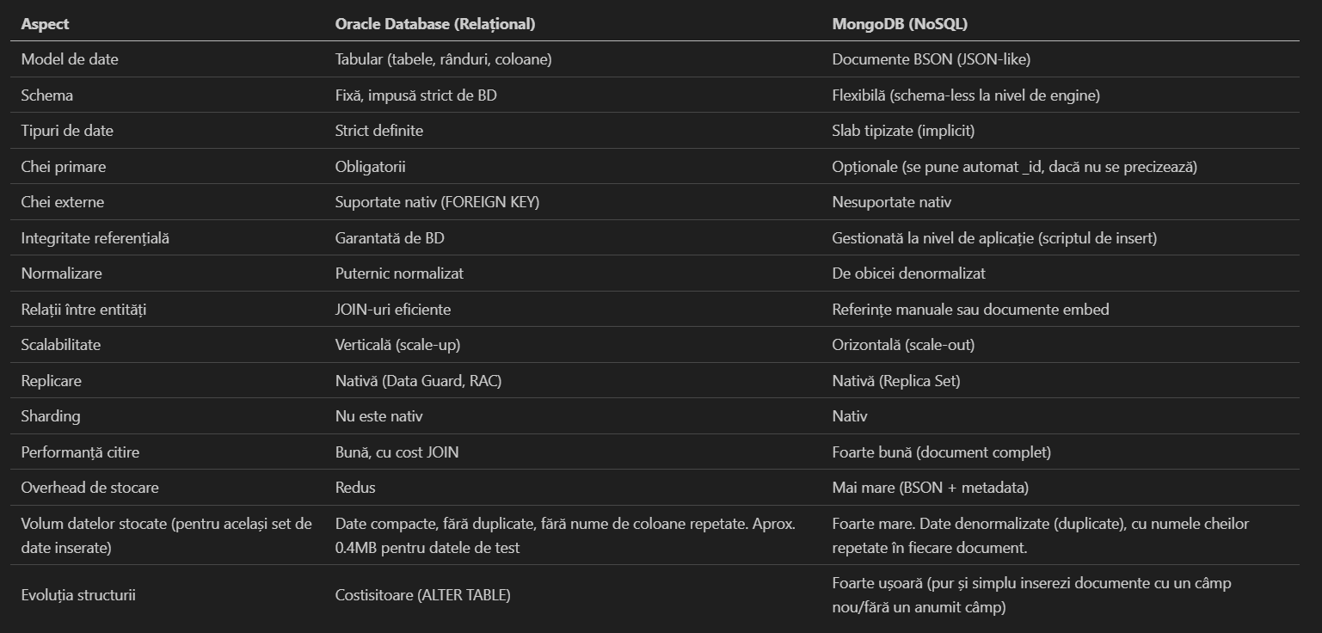
Diferențe cheie de modelare și arhitectură între SQL și NoSQL (Oracle vs MongoDB)

Slide 6
ACID vs CAP
Consistență CAP
Fiind un singur server, Oracle nu are probleme de consistență, toate tranzacțiile sunt izolate și țin cont de atomicitate. Astfel, intre sesiuni diferite se văd doar datele confirmate (committed). Pe de altă parte, MongoDB oferă diferite niveluri de consistență în funcție de configurația aleasă:
- Standalone: Oferă consistență puternică, deoarece toate operațiile sunt gestionate de un singur nod.
- Replica Set: Oferă consistență “eventuală” (în mod implicit), dar poate fi configurat pentru consistență puternică prin setarea Write Concern la "majority" și Read Preference la "primary".
- Sharded Cluster: Similar cu Replica Set, oferă consistență eventuală, dar poate fi configurat pentru consistență puternică prin setarea Write Concern și Read Preference corespunzătoare.
De asemenea, MongoDB este autocommited, adică fiecare operație de scriere este confirmată imediat după ce este efectuată, fără a necesita o tranzacție explicită. Deci, chiar dacă lucrăm pe același nod, datele pot fi alterate prin operatii concurente, ceea ce poate duce la inconsistențe temporare.

Slide 7
ACID vs CAP
Toleranță la Partiționare
Fiind un singur server, Oracle nu are toleranță la partiționare; dacă serverul cade, baza de date devine indisponibilă. Pe de altă parte, MongoDB este proiectat pentru a funcționa în medii distribuite și oferă toleranță la partiționare prin replicare și sharding:
- Standalone: Nu oferă toleranță la partiționare, deoarece este o instanță unică.
- Replica Set: Oferă toleranță la partiționare prin replicare. Dacă un nod cade, unul dintre secundare este promovat la primary printr-un proces de election automat.
- Sharded Cluster: Oferă toleranță la partiționare prin combinarea replicării și sharding-ului. Fiecare shard este un replica set, iar datele sunt distribuite între shard-uri (de balancer). Dacă un shard sau un nod cade, celelalte noduri continuă să funcționeze, iar datele rămân accesibile (node failover).
Nodurile comunică permanent între ele printr-un protocol de heartbeat pentru a detecta căderile și a iniția procesele de election (pentru un nou primary) și failover. Duratele standart pentru election și failover sunt de ordinul secundelor (undeva la 12), dar pot varia în funcție de configurație și de condițiile rețelei. Pentru Mongo, election timeout-ul (cât timp așteaptă un nod înainte să inițieze un election) implicit este de 10 secunde, iar failover-ul poate dura câteva secunde după detectarea căderii. De asemenea, heartbeat time-out (timpul după care un nod este considerat căzut dacă nu răspunde) este de 10 secunde implicit, iar intervalul de heartbeat (între heartbeat-uri) este de 2 secunde. Exact aceleași valori sunt redate și pentru Sharded Cluster-ul nostru. Election-ul este chemat de către un secondary, atunci când primary nu răspunde. Procesul de election continuă până când nodul secundar cu cea mai mare prioritate e ales.

Slide 8
ACID vs CAP
Disponibilitate CAP:
Se pierde la caderea unui primary (scrierea; citirea de pe Primary) pentru MongoDB. Este totală pentru Oracle (respectiv, StandAlone).

Slide 9
ACID vs CAP
Consistența ACID
Pentru Oracle, consistența este determinată de schema strictă și de constrângerile referitoare la atribute, impuse la nivel de bază de date, care contine tabele normalizate și relațiile bine definite între ele. Orice tranzacție care încalcă aceste constrângeri este respinsă, asigurând astfel că baza de date rămâne într-o stare validă după fiecare tranzacție. Pentru MongoDB, consistența este gestionată la nivel de aplicație, deoarece nu există constrângeri de integritate referențială la nivel de SGBD, putând insera, in principiu, cam orice. Indecșii pot fi utilizati la impunerea unor constrângeri de unicitate, dar nu există mecanisme puternice automate pentru a menține relațiile între documente (global) sau la nivel de sharding. Pentru noi, in MongoDB, consistența este asigurată prin scriptul de populare a datelor, care respectă relațiile definite în modelul relațional și de constrângerea implicită a cheilor primare unice (_id).

Slide 10
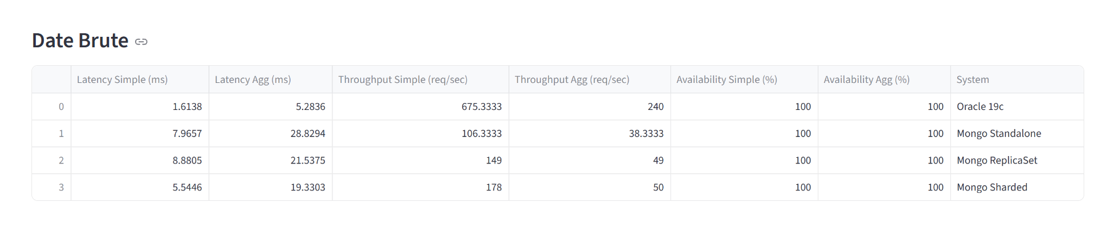
Complexitate și performanță

